Slide 1

Seaborn
Introduction to Data Science
TA DS113 葉嘉浤
Notes:
Template:Blue Connections. Free PowerPoint Template & Google Slides Theme (slidescarnival.com)

Slide 2
Outline
Introduction
Dataset Description
Plot
Conclusion

Slide 3
Introduction
基於matplotlib而開發的視覺化套件
用於繪製統計圖表的高階API
結合多種類型圖表，快速呈現資料集的資訊
不需要輸入太多指令，就能畫出完整圖表

Slide 4
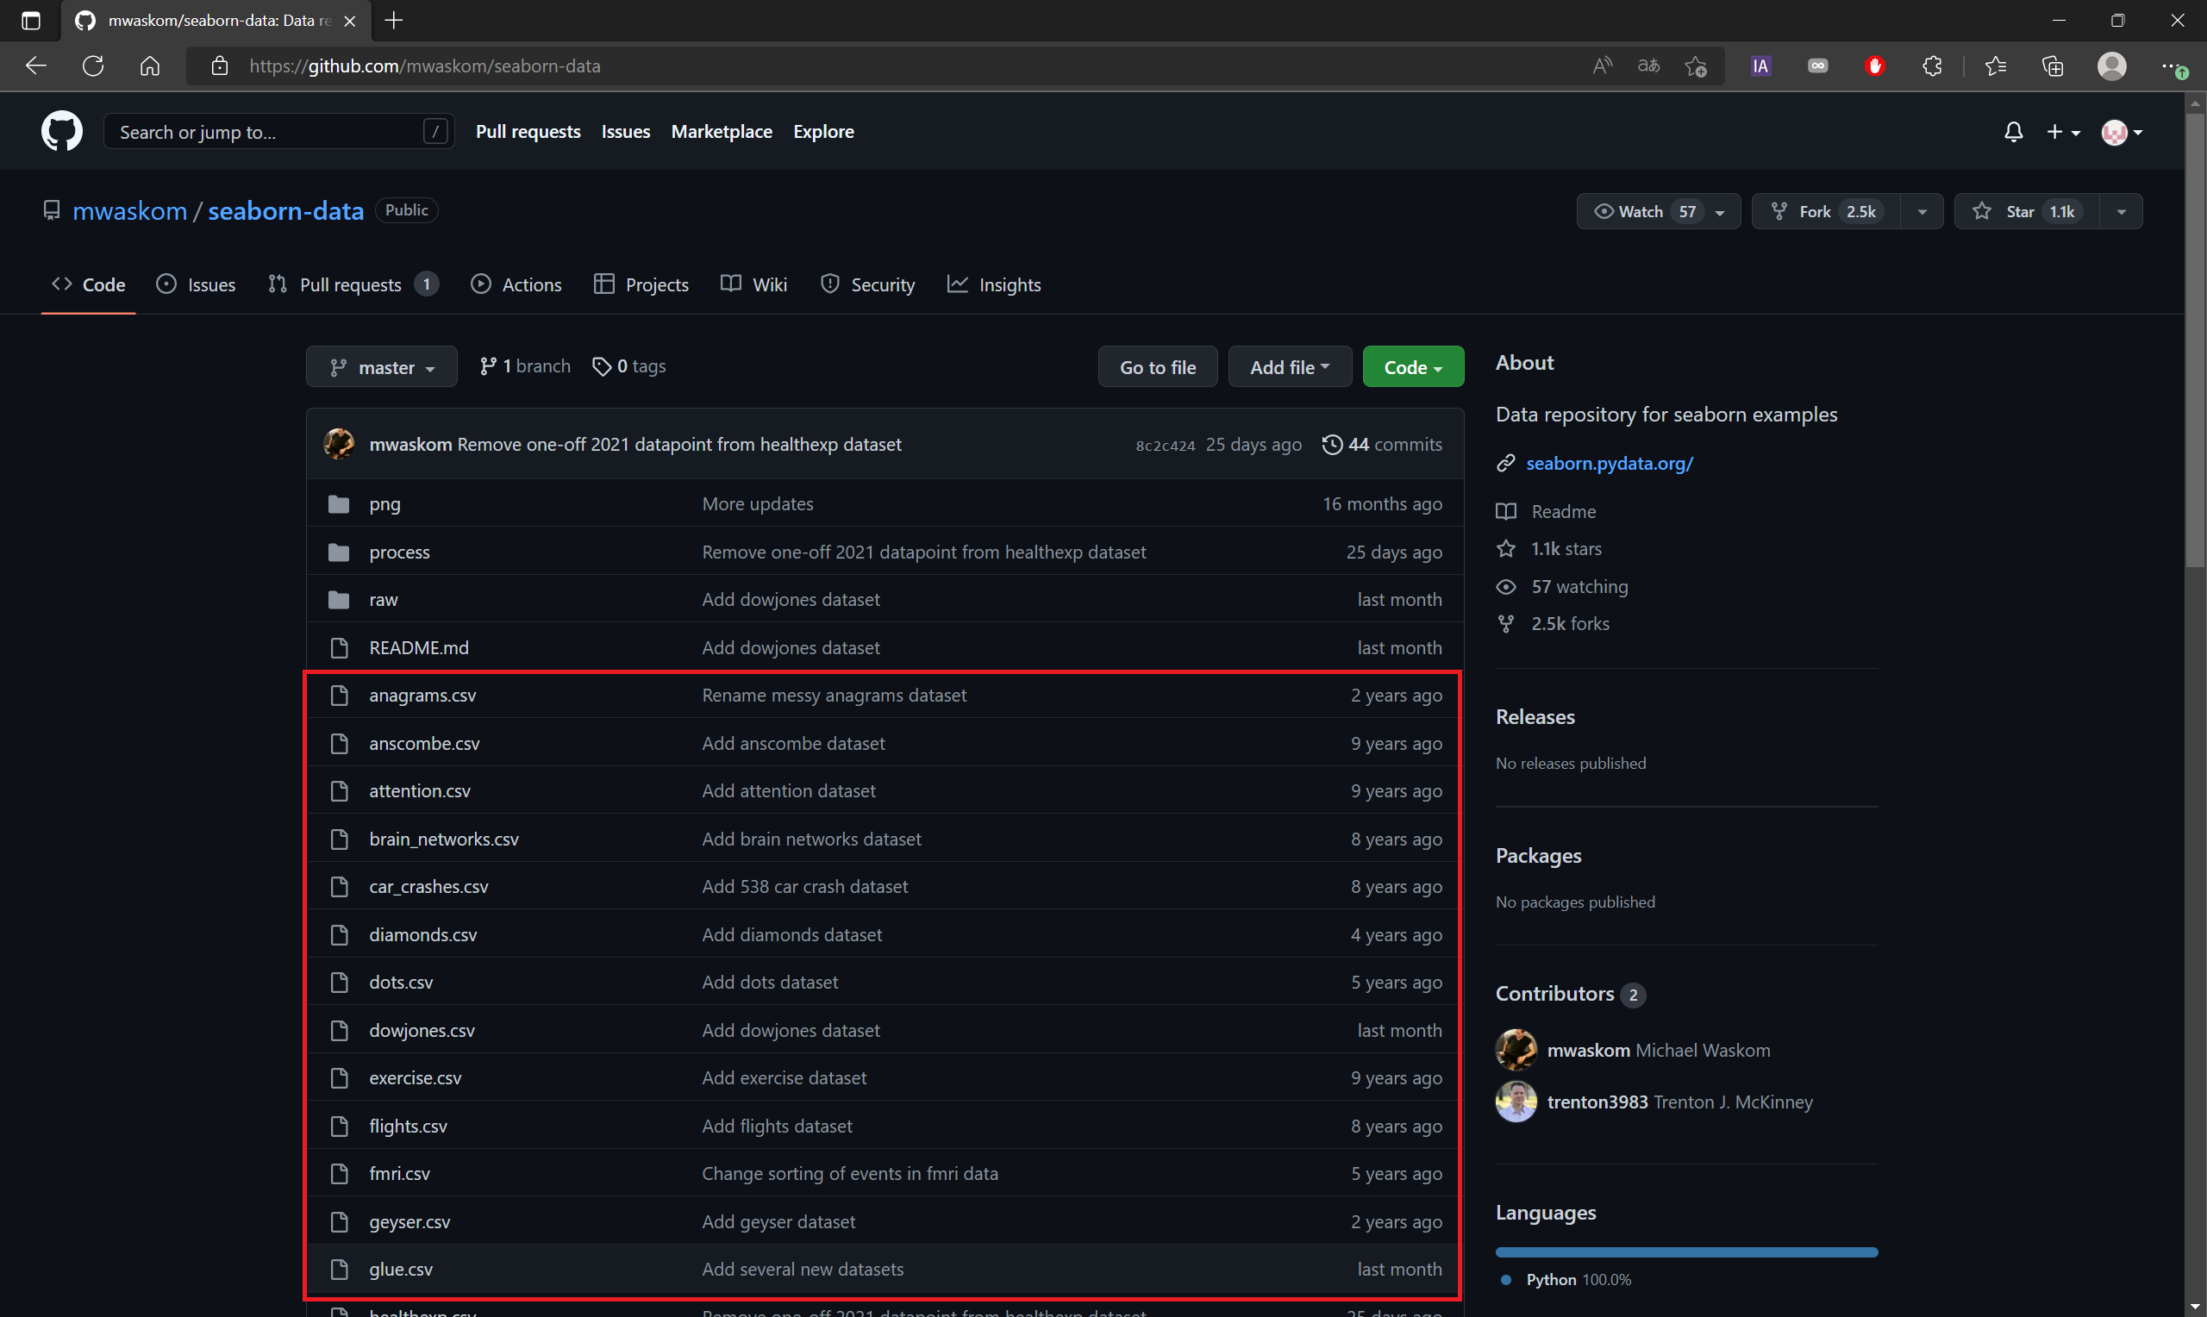
Introduction
Seaborn有很多內建資料集可使用
Github連結：seaborn datasets

Slide 5
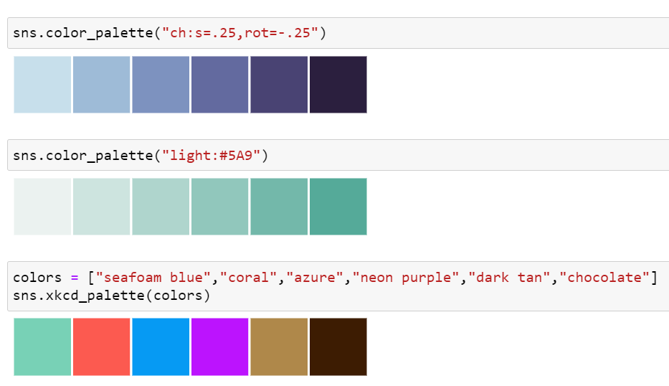
Introduction
Seaborn有預設的調色板，也可以製作自己的調色板
sns.color_palette() or sns.xkcd_palette()
更多顏色：colors

Slide 6
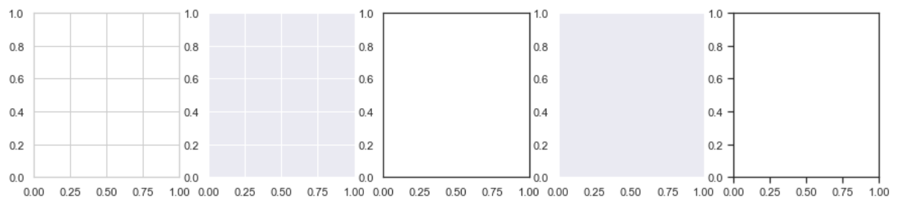
Introduction
Seaborn可以選擇想要的主題
sns.set_theme()
由左至右依序為whitegrid,darkgrid,white,dark,ticks

Slide 7
Introduction
結合主題與調色板
style:選定的主題
palette:想使用的調色板

Slide 8
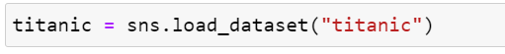
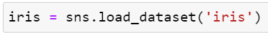
Dataset
呼叫Seaborn內建資料集

Slide 9
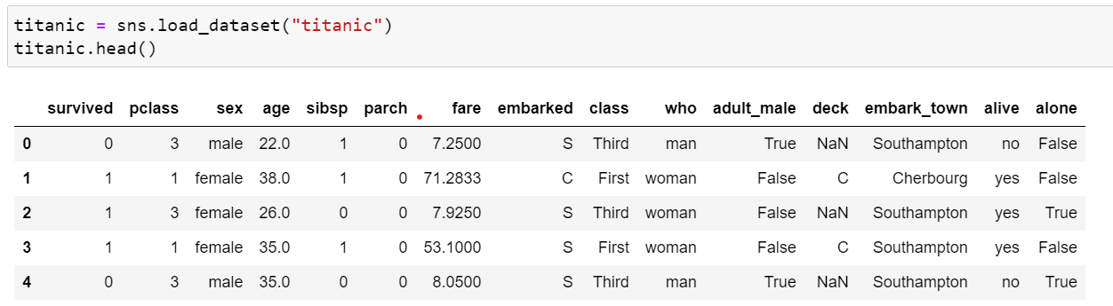
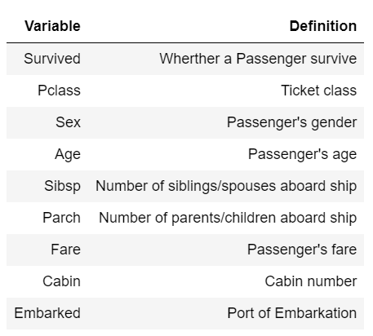
Dataset
Titanic

Slide 10
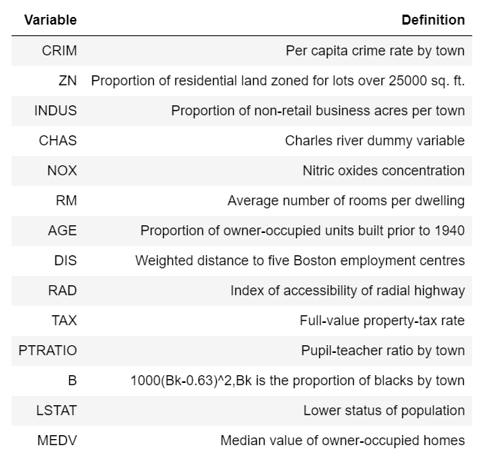
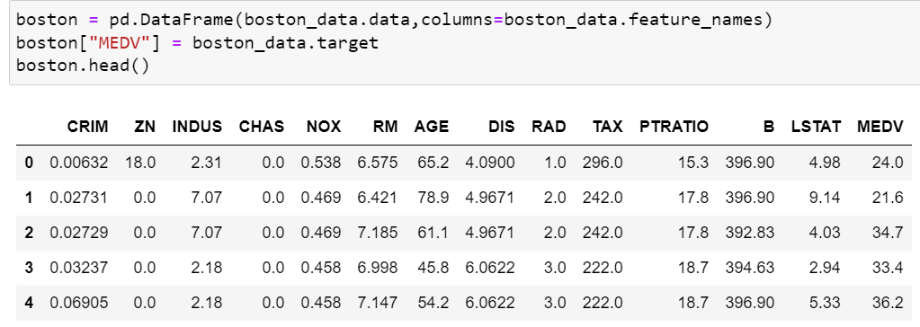
Dataset
Boston Housing
(PS. load_boston() will be removed in the future)

Slide 11
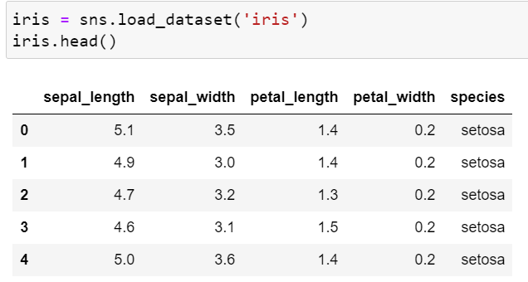
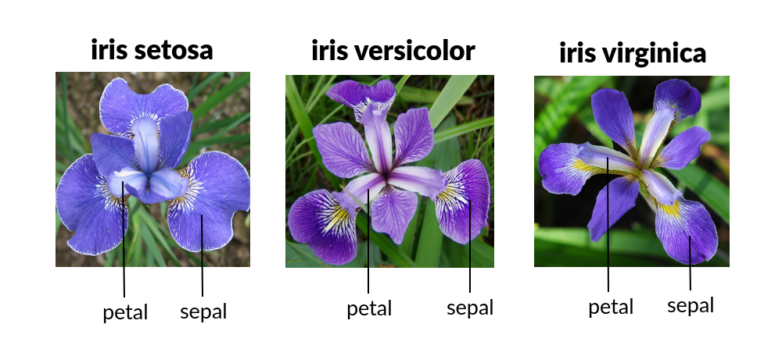
Dataset
Iris

Slide 12
Let’s start plotting！
pip install seaborn
import seaborn as sns
sns.XXXplot(data=?,x=?,y=?)

Slide 13
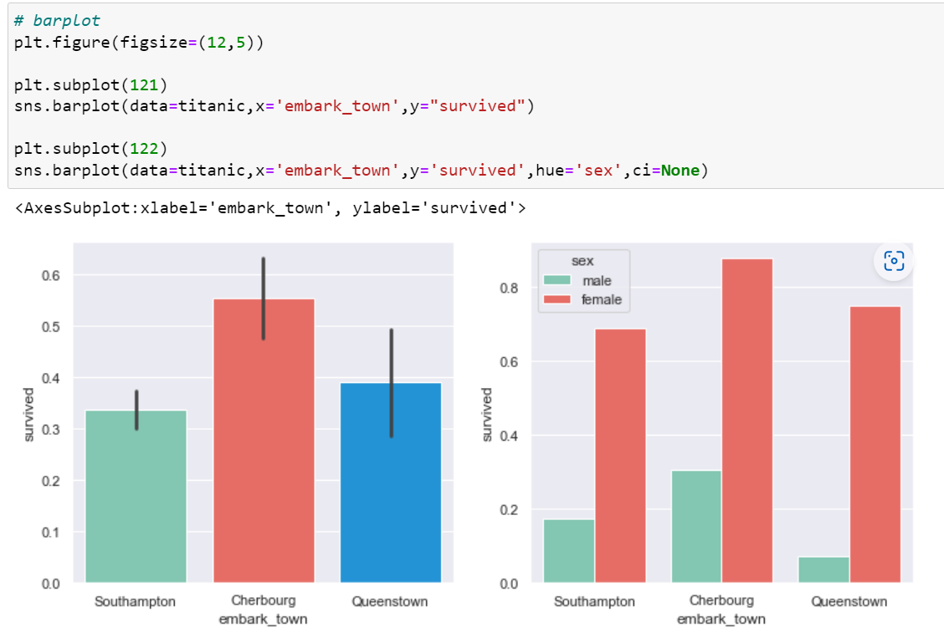
Bar plot
Bar中央的黑線為95%信賴區間

Slide 14
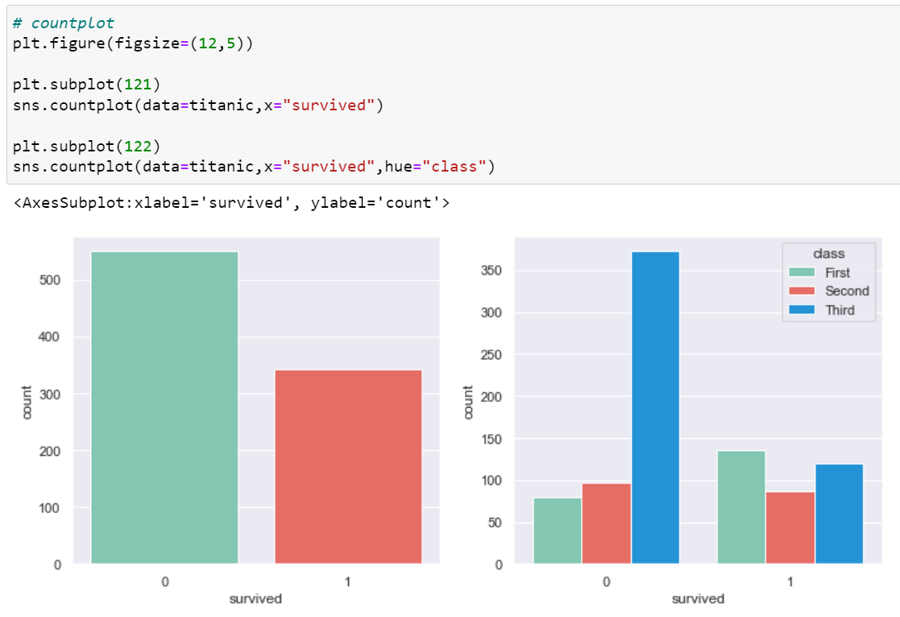
Count plot
每一個class的存活數

Slide 15
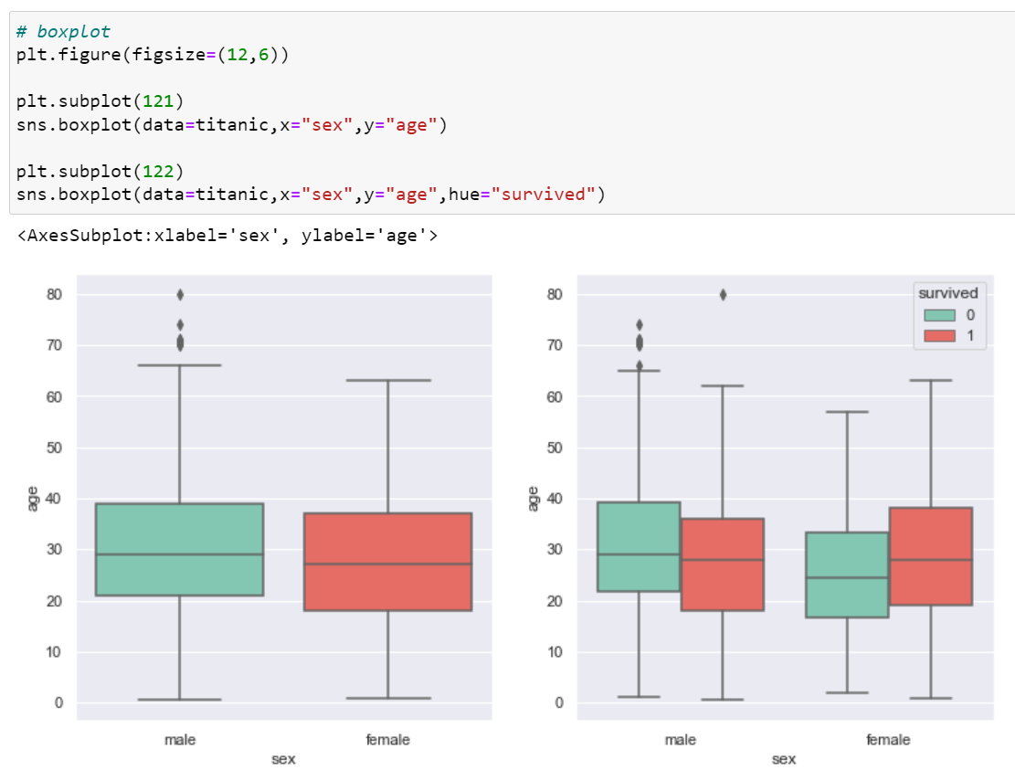
Boxplot

Slide 16
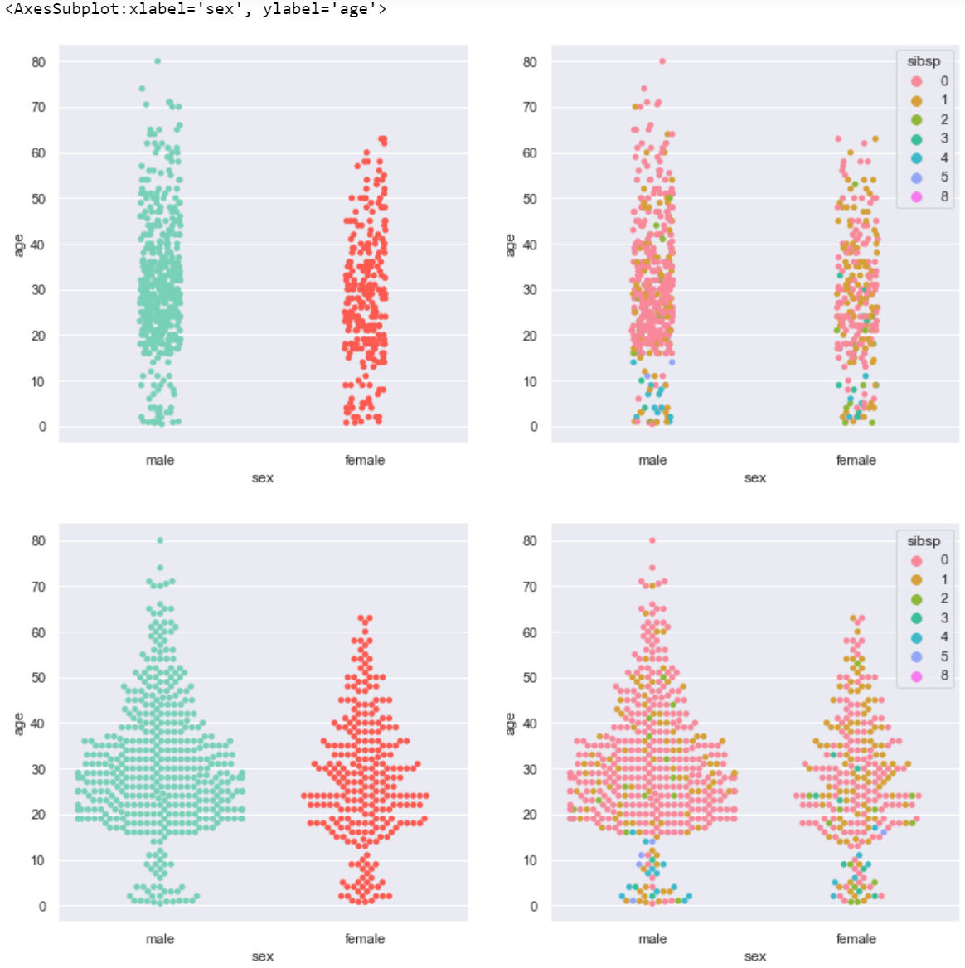
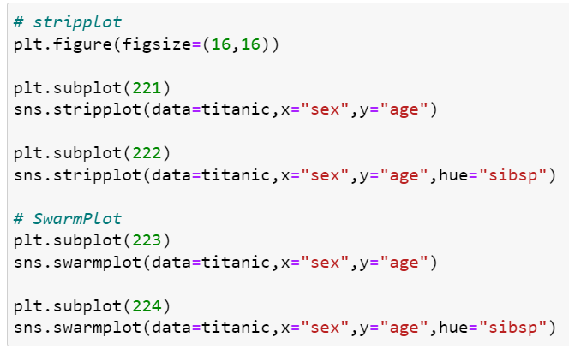
Stripplot & Swarmplot
Swarmplot：相同觀察點會往旁邊畫

Slide 17
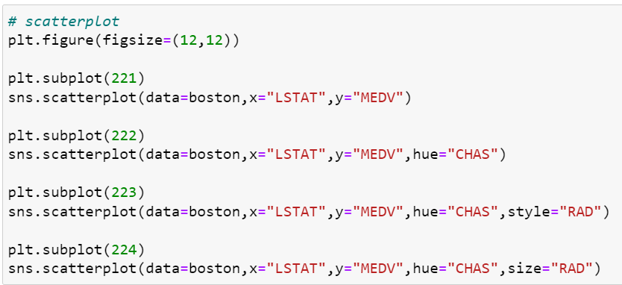
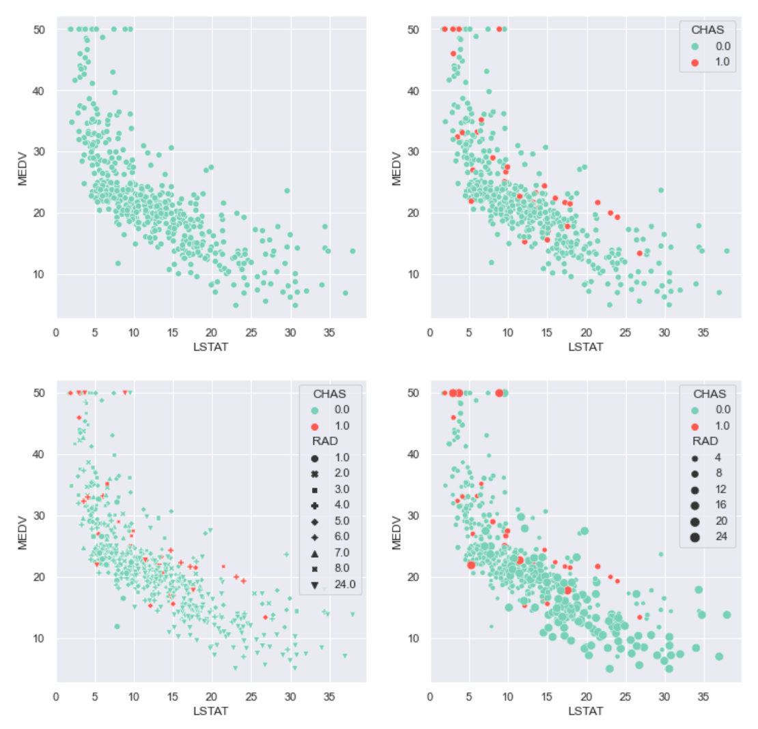
Scatter plot
style：不同觀察值用不同樣式的點
size：不同觀察值的點大小不同

Slide 18
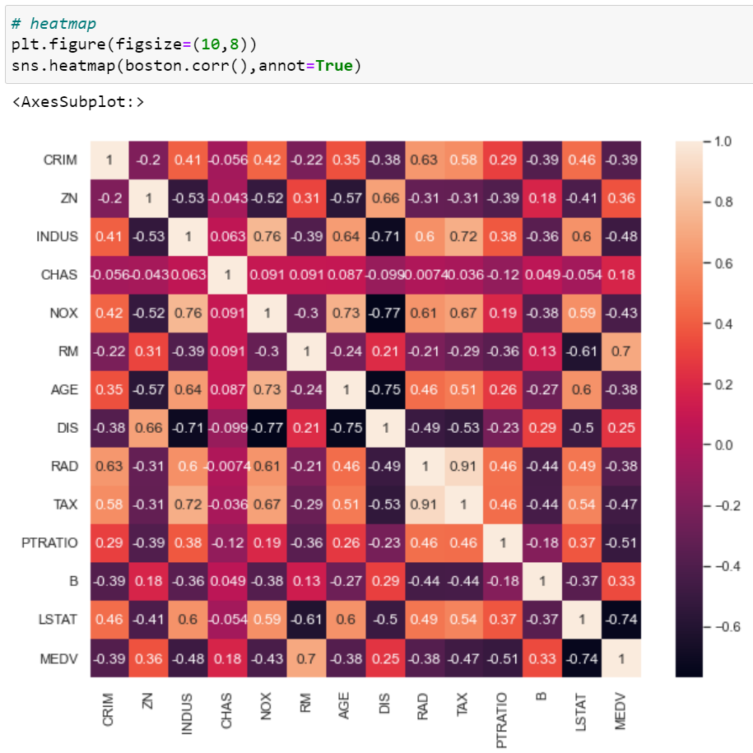
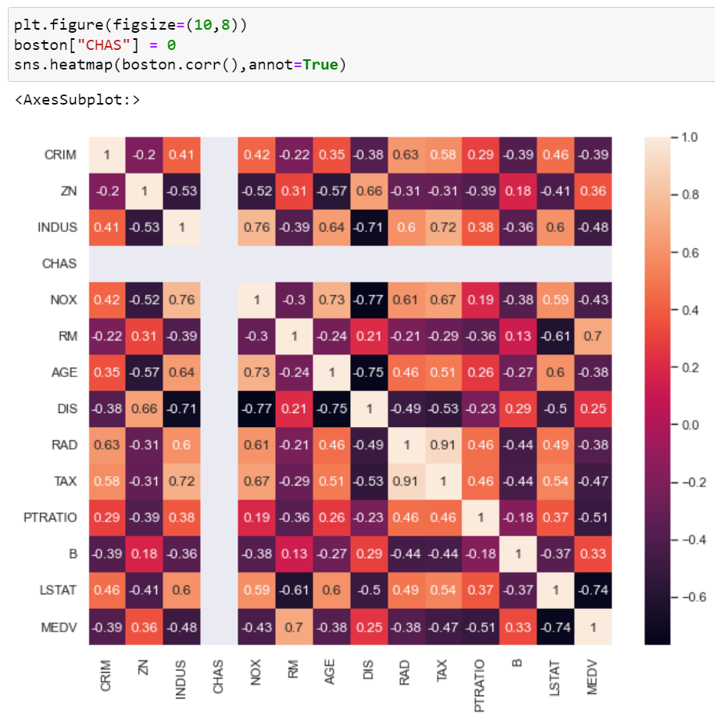
Heatmap
annot：呈現數字，預設為False

Slide 19
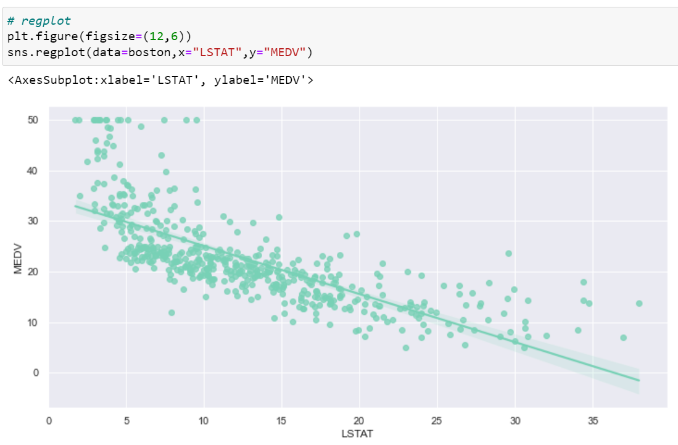
Regression plot

Slide 20
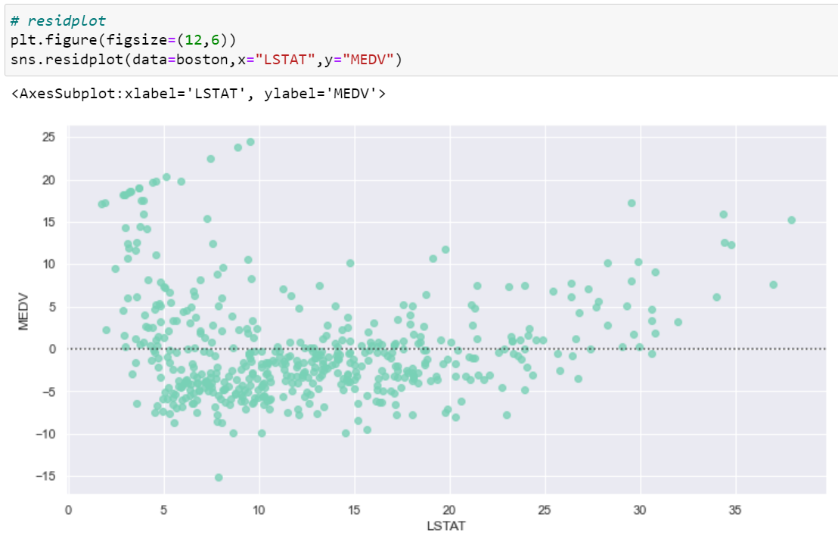
Residual plot
LSTAT越大，殘差離0越遠
資料可能非線性，需要再做處理！

Slide 21
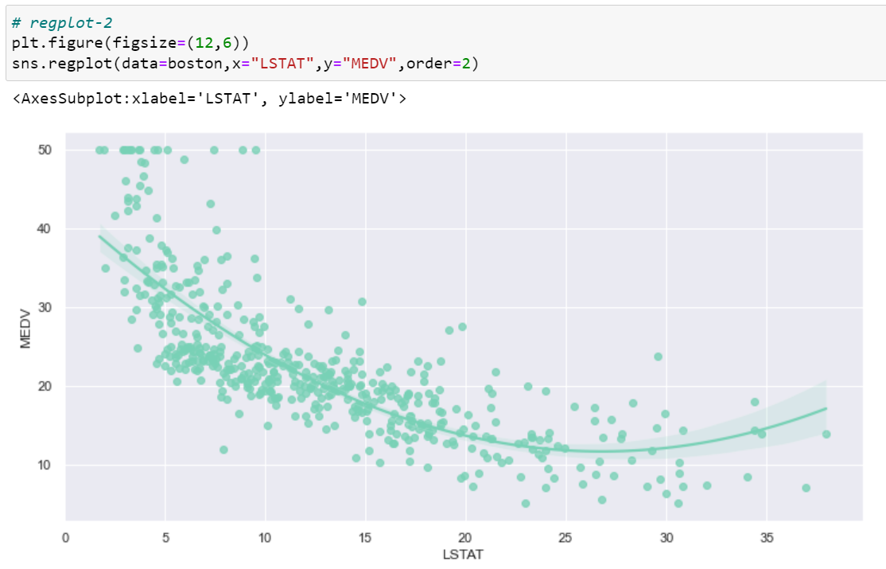
Regression Plot

Slide 22
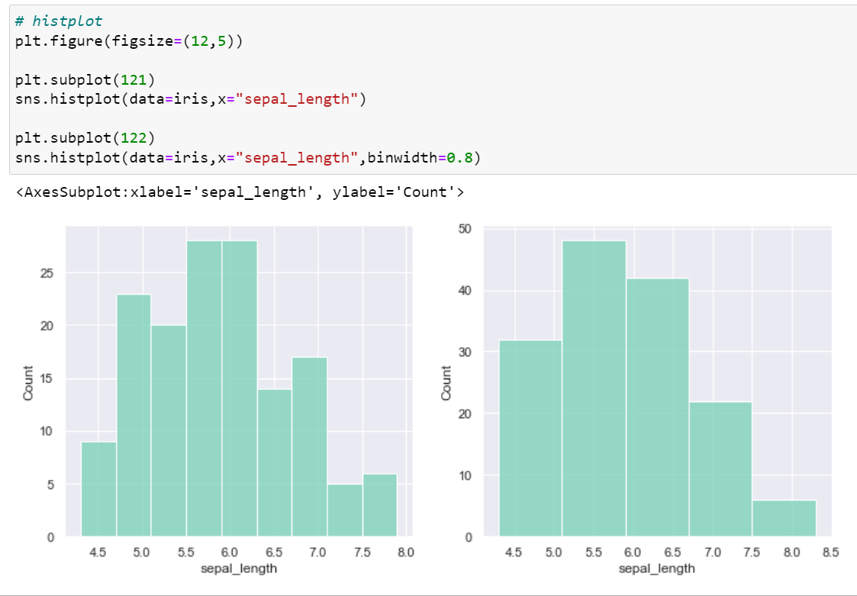
Histogram(1)
binwidth可以調整bin的寬度

Slide 23
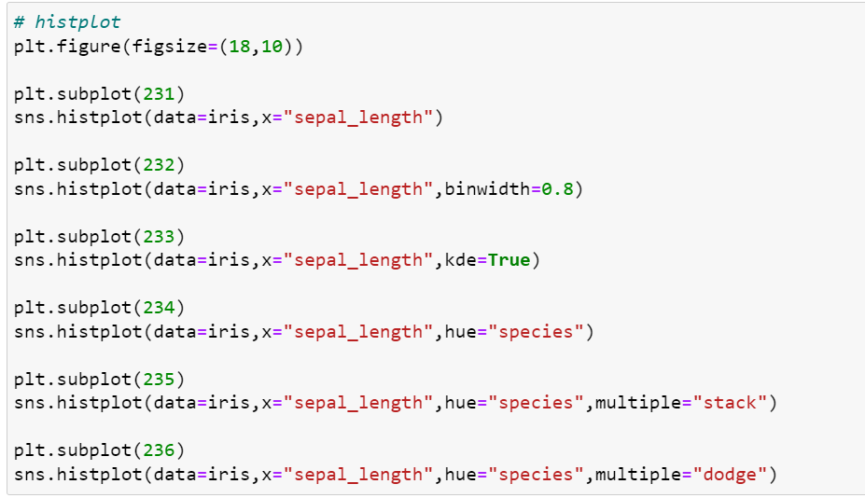
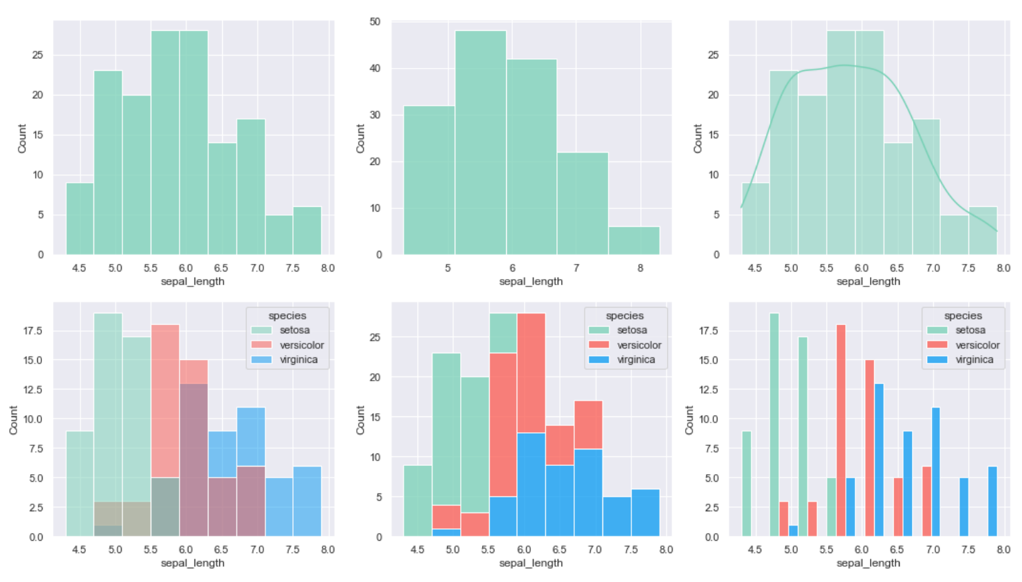
Histogram(2)
kde：機率密度分布，預設為False
multiple：不同類會分開

Slide 24
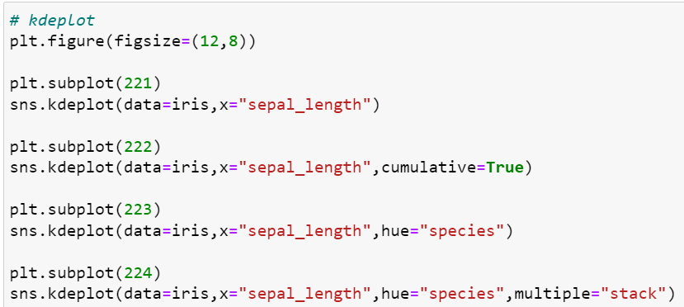
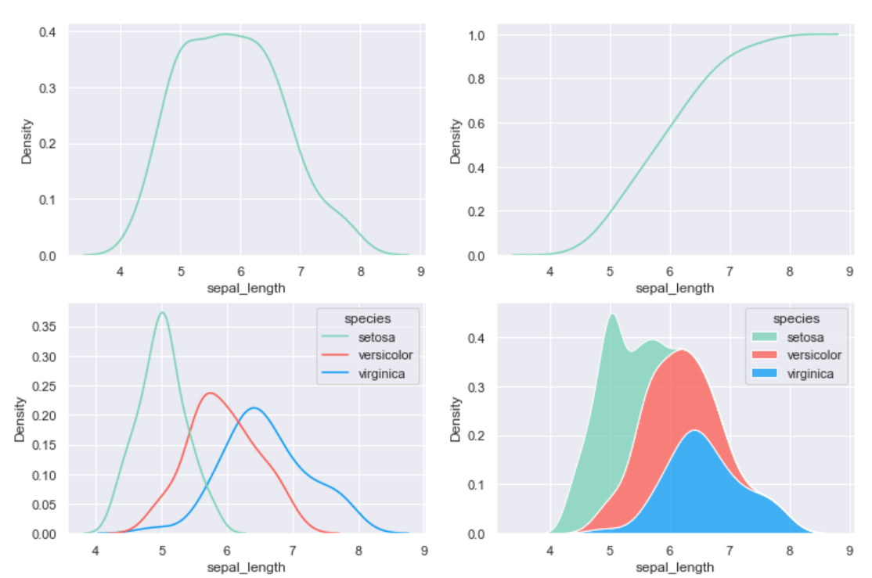
Kde plot
cumulative：累積分布函數
multiple：與histogram用法相同

Slide 25
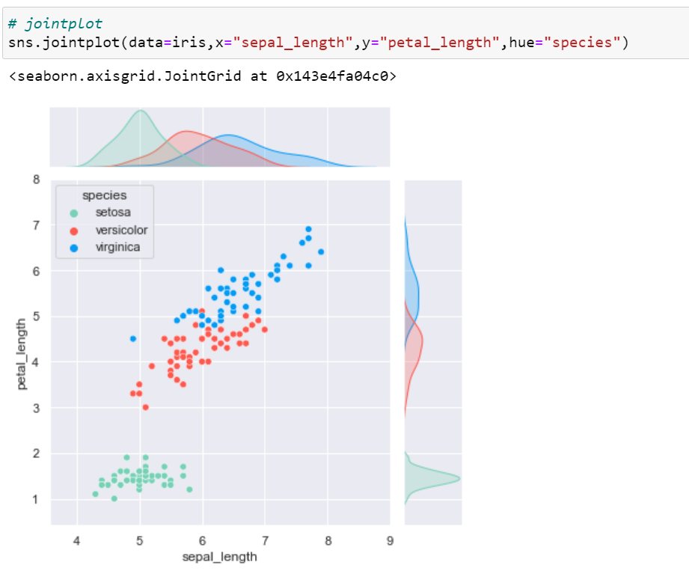
Jointplot(1)

Slide 26
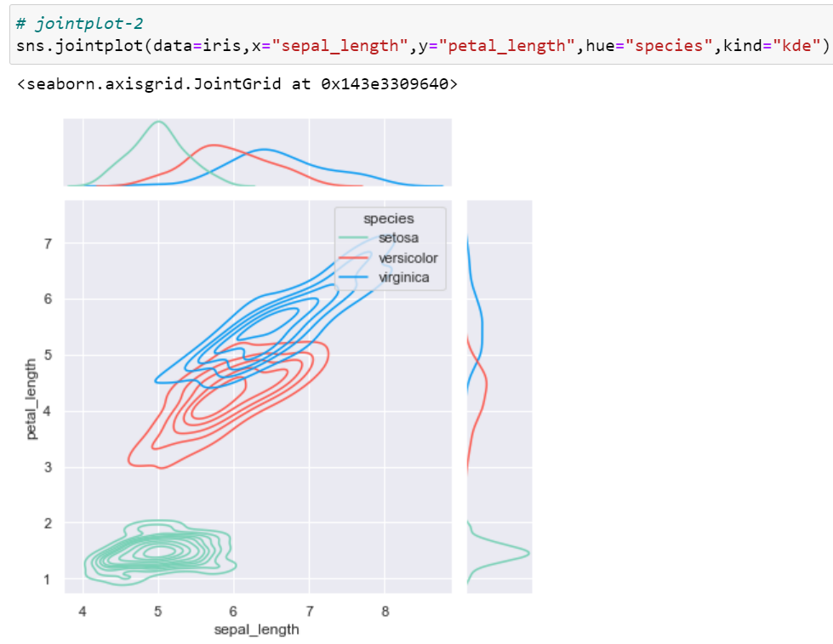
Jointplot(2)
Kind：scatter,kde,hist,hex,reg,resid

Slide 27
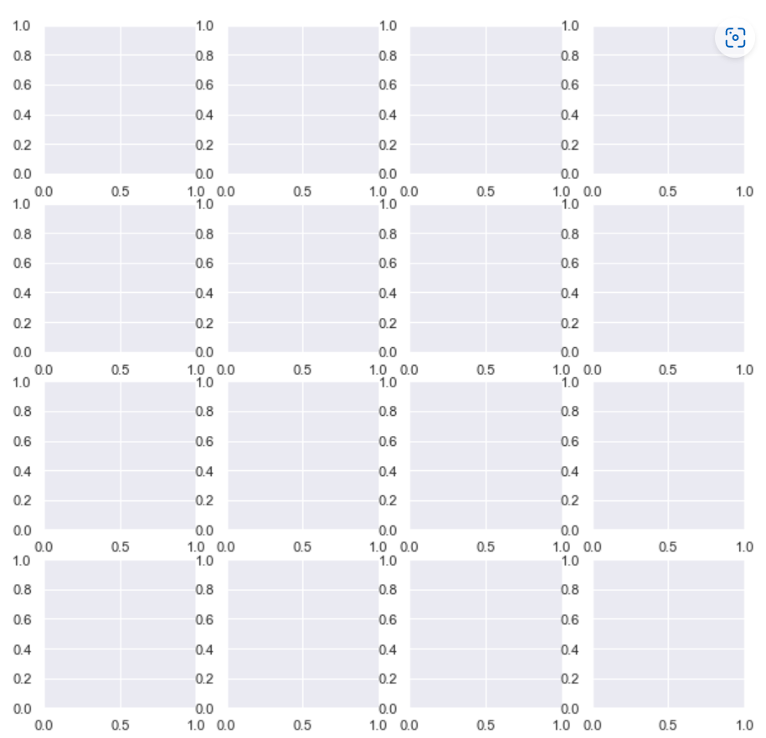
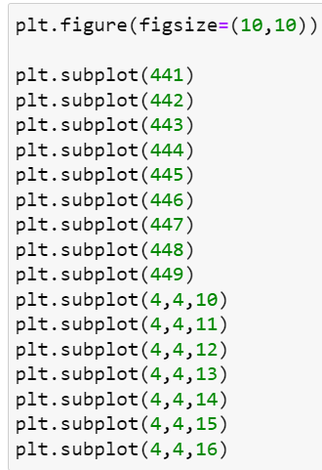

Pairplot & Grid
Imagine a situation…

Slide 28
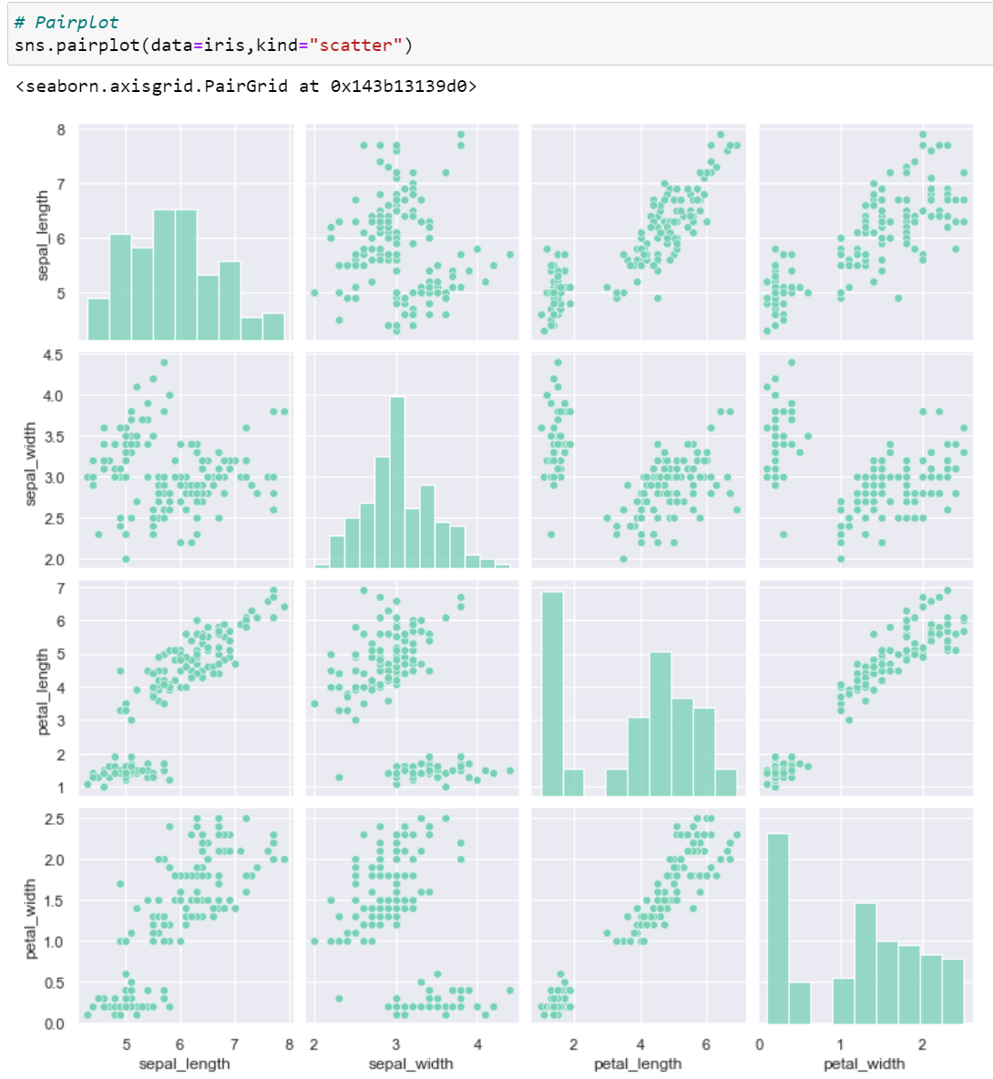
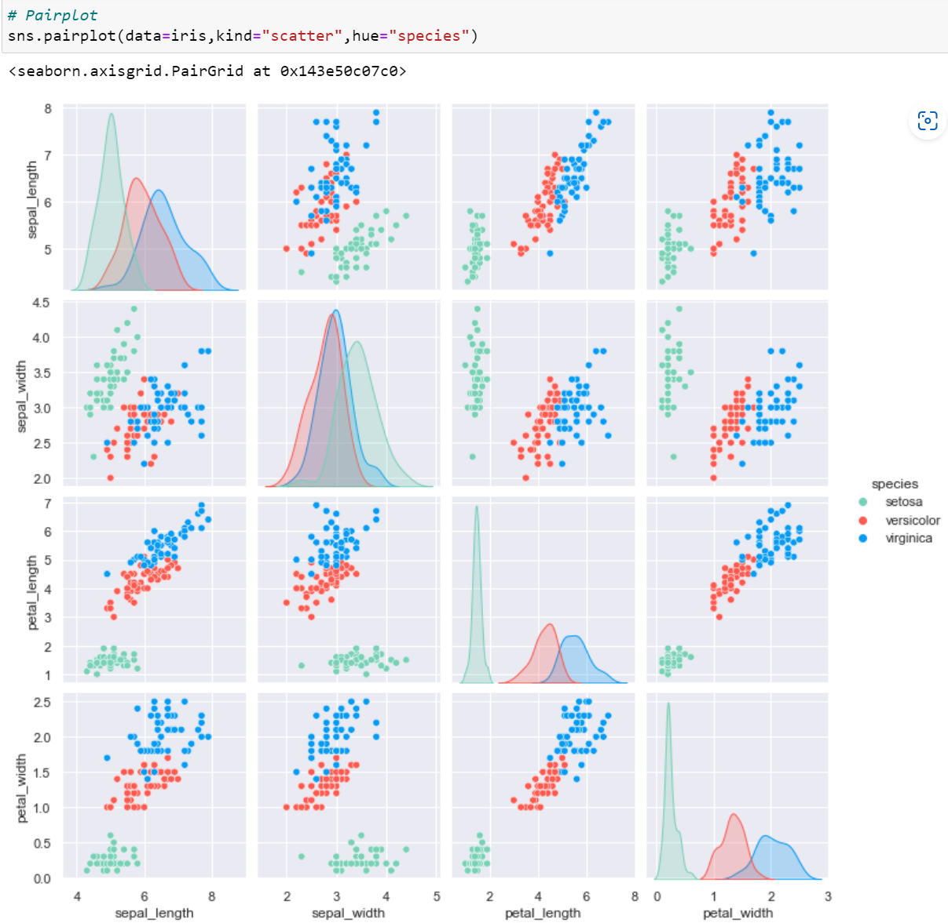
Pairplot
Notes:
無分類:預設為散布圖+直方圖
有分類:預設為散布圖+密度圖

Slide 29
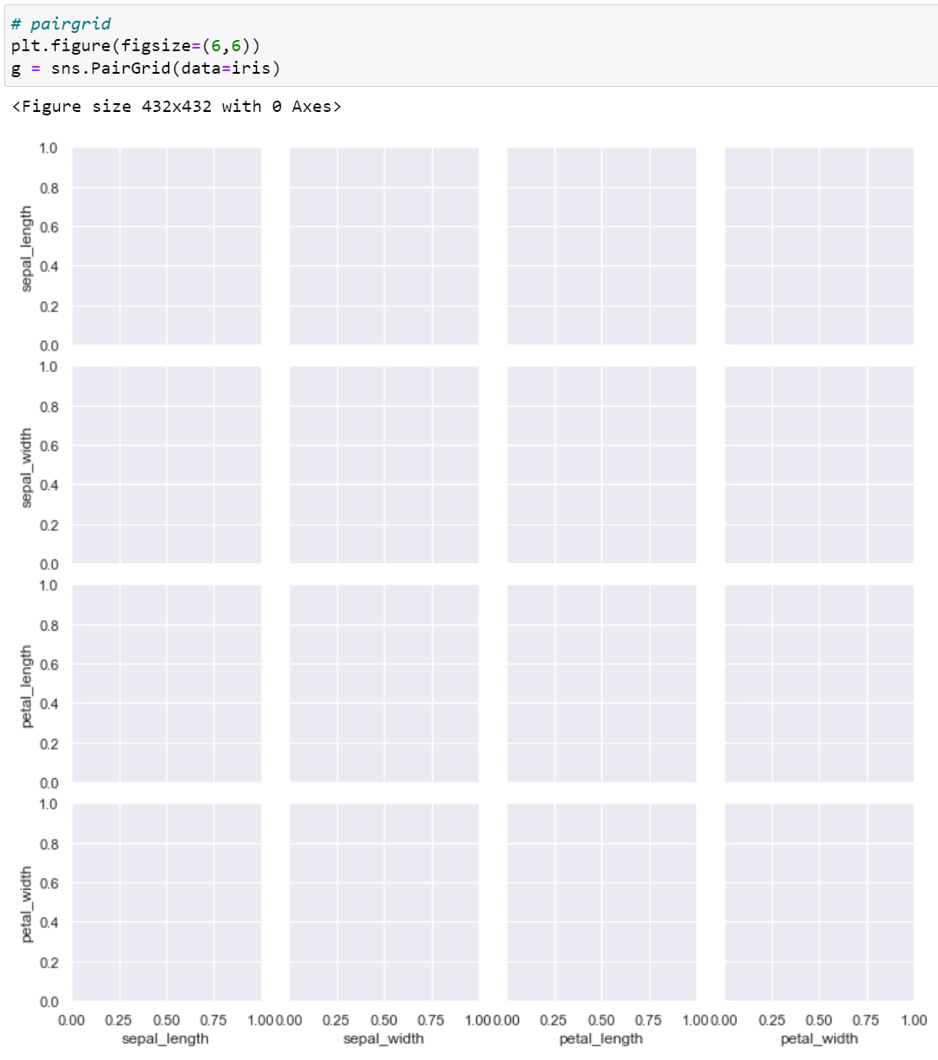
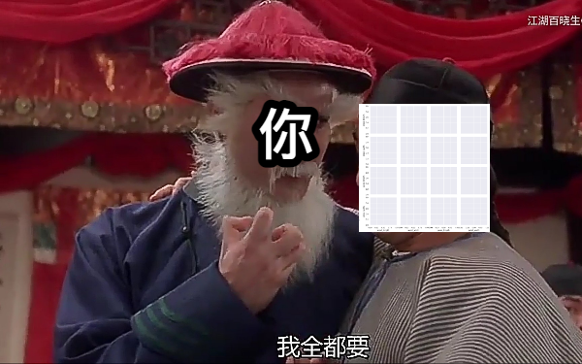
Grid

Slide 30
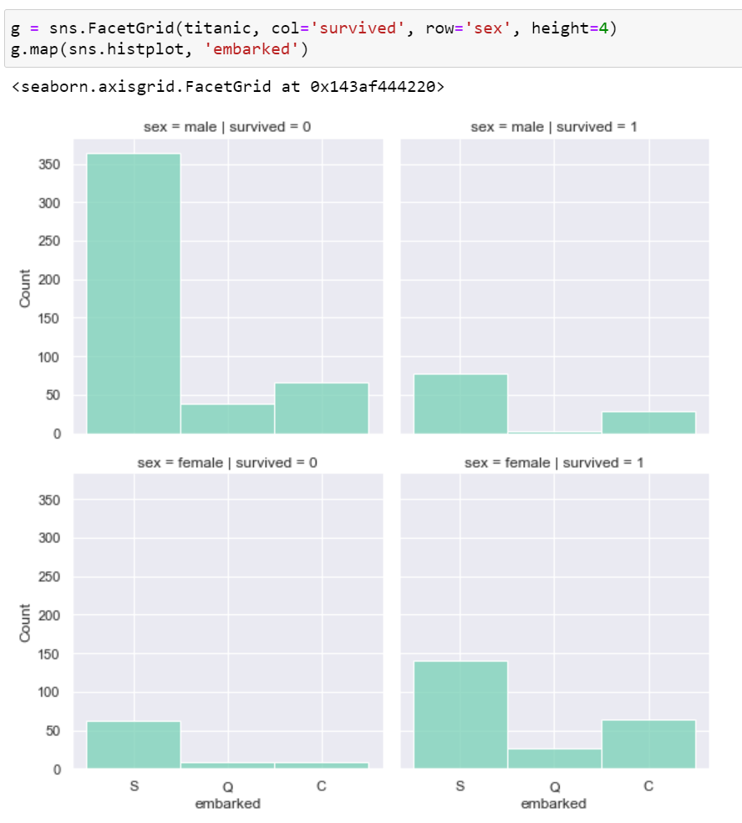
FacetGrid(1)
g=sns.FacetGrid(data,col,row,hue)
g.map(sns.xxxplot,parameters)

Slide 31
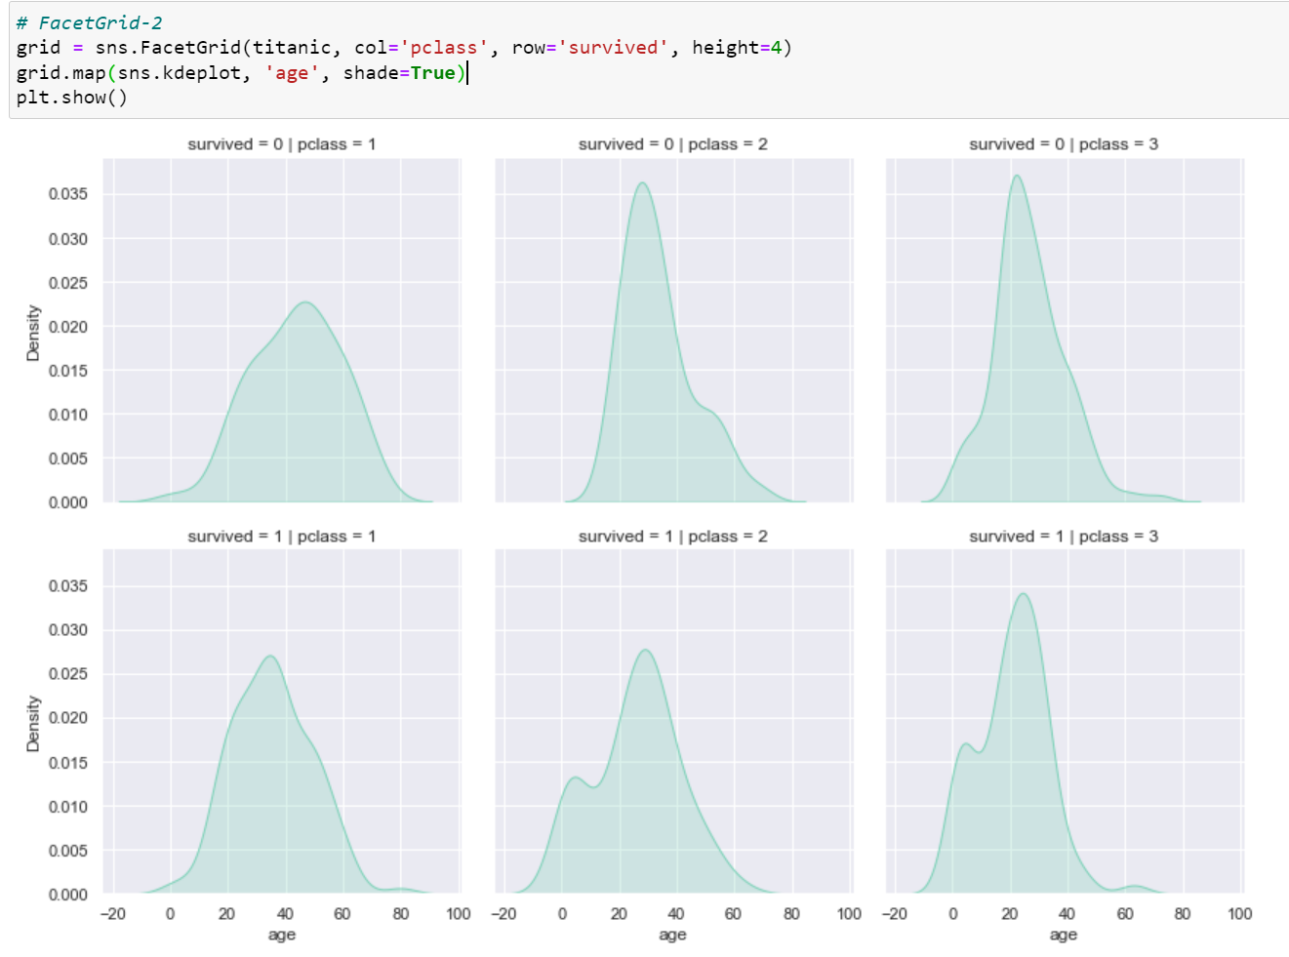
FacetGrid(2)
Shade：填滿曲線下區域，預設為False

Slide 32
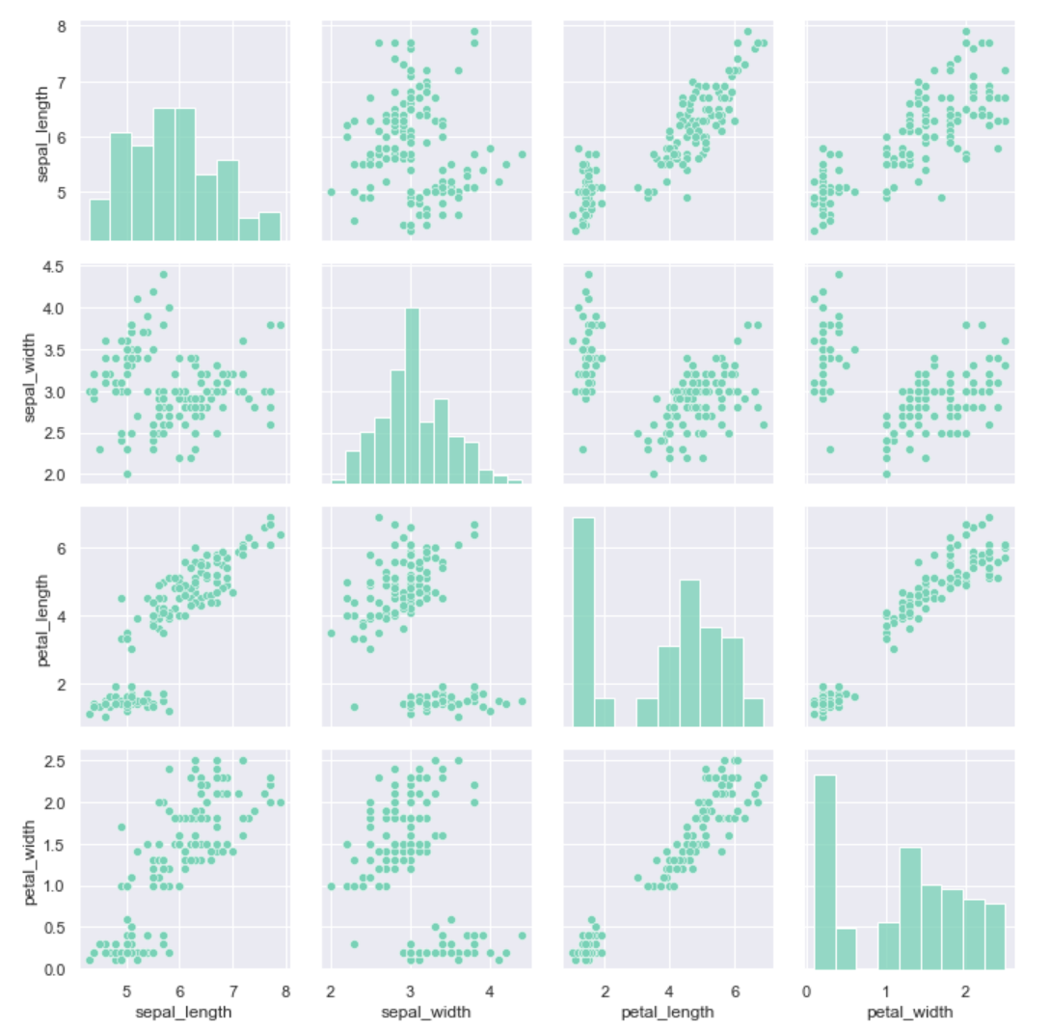
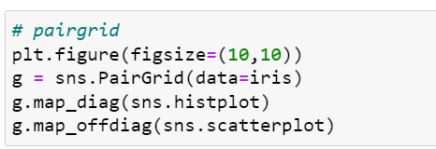
PairGrid(1)
map_diag：指定對角區域
map_offdiag：指定非對角區域

Slide 33
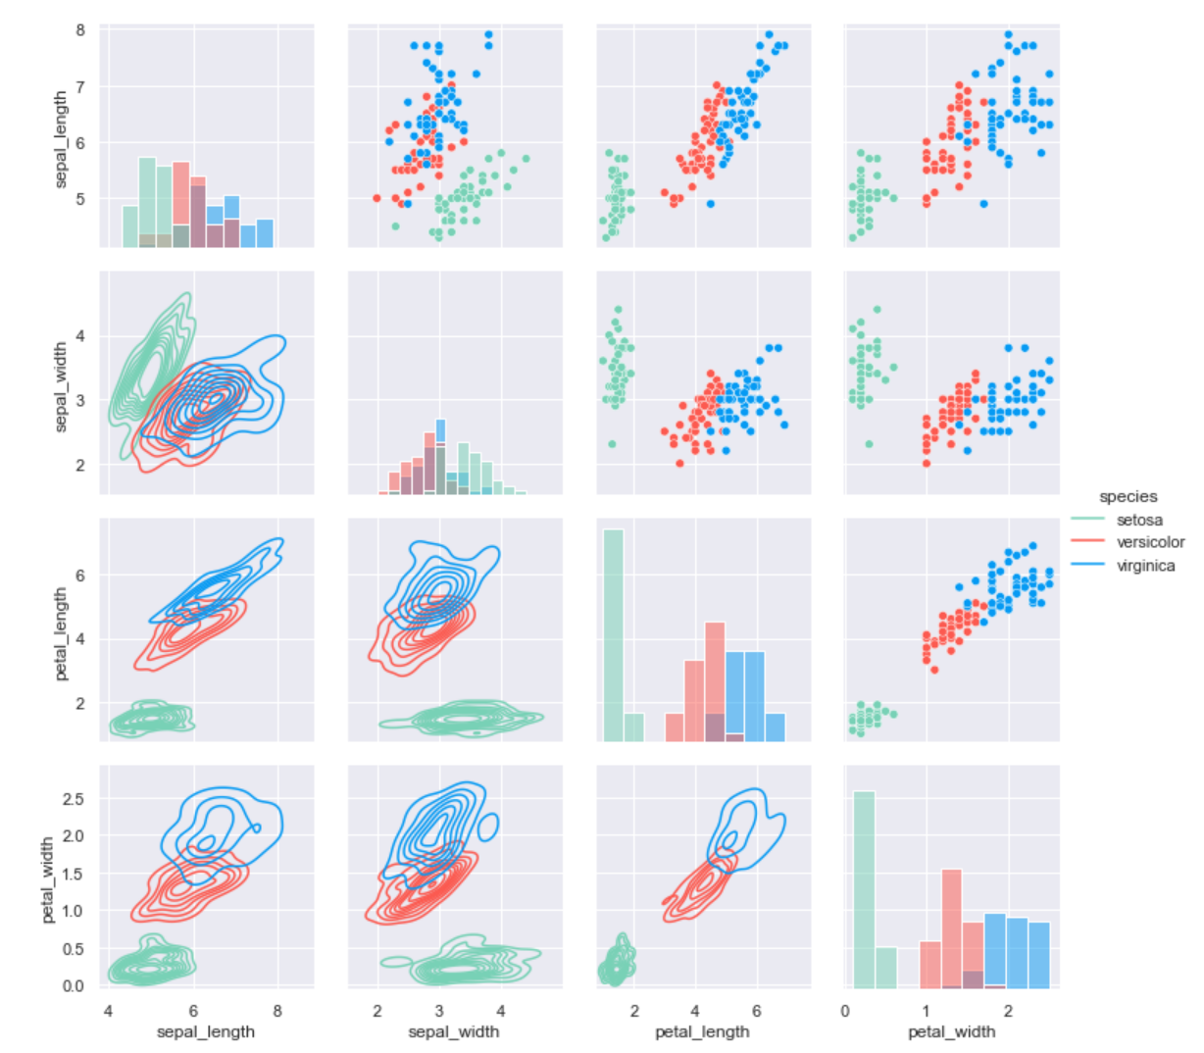
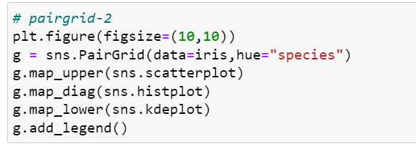
PairGrid(2)
add_legend：在圖形右側顯示圖例
(沒有此指令則不顯示)

Slide 34
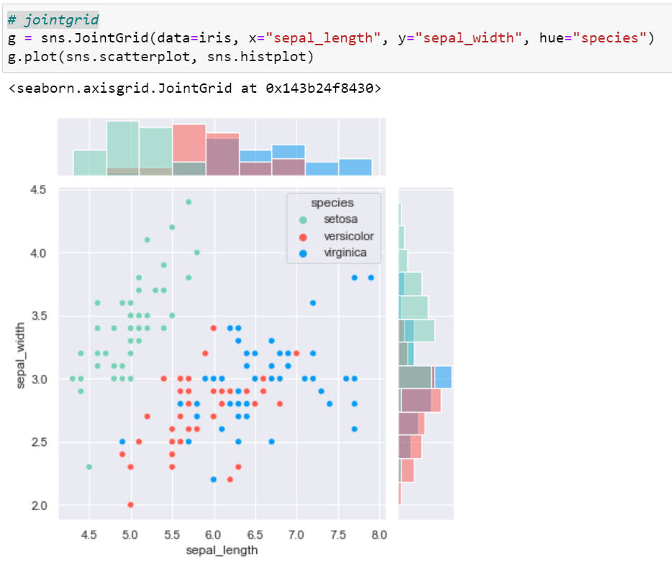
JointGrid(1)

Slide 35
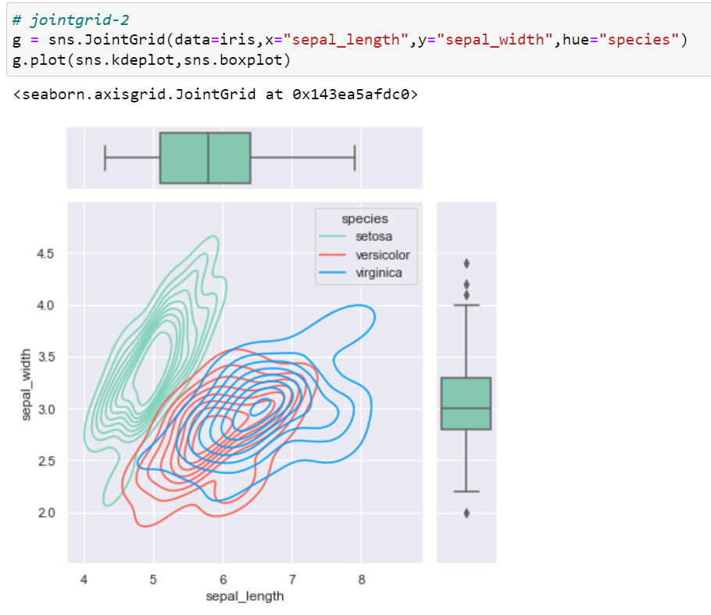
JointGrid(2)

Slide 36
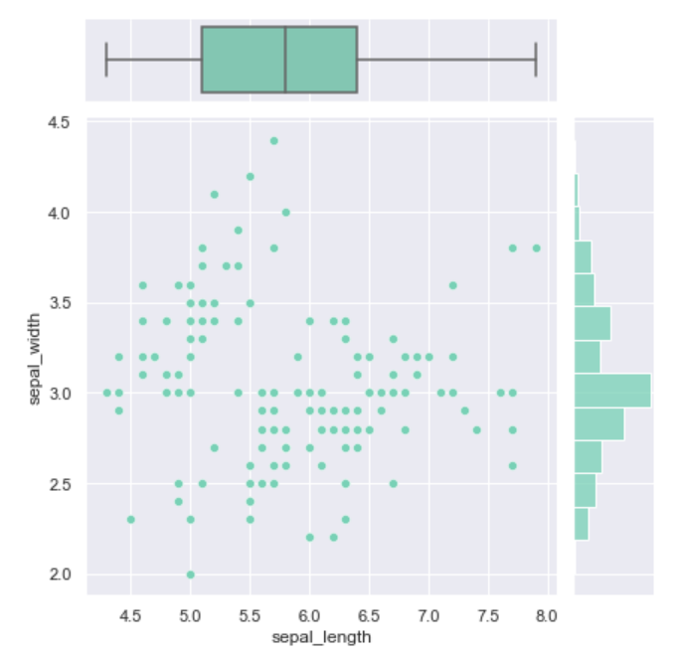
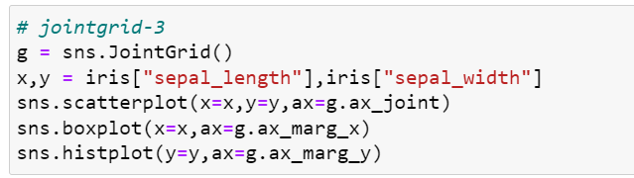
JointGrid(3)
ax_joint,ax_marg_x,ax_marg_y對應x和y的聯合分布、x的邊際分布、y的邊際分布

Slide 37
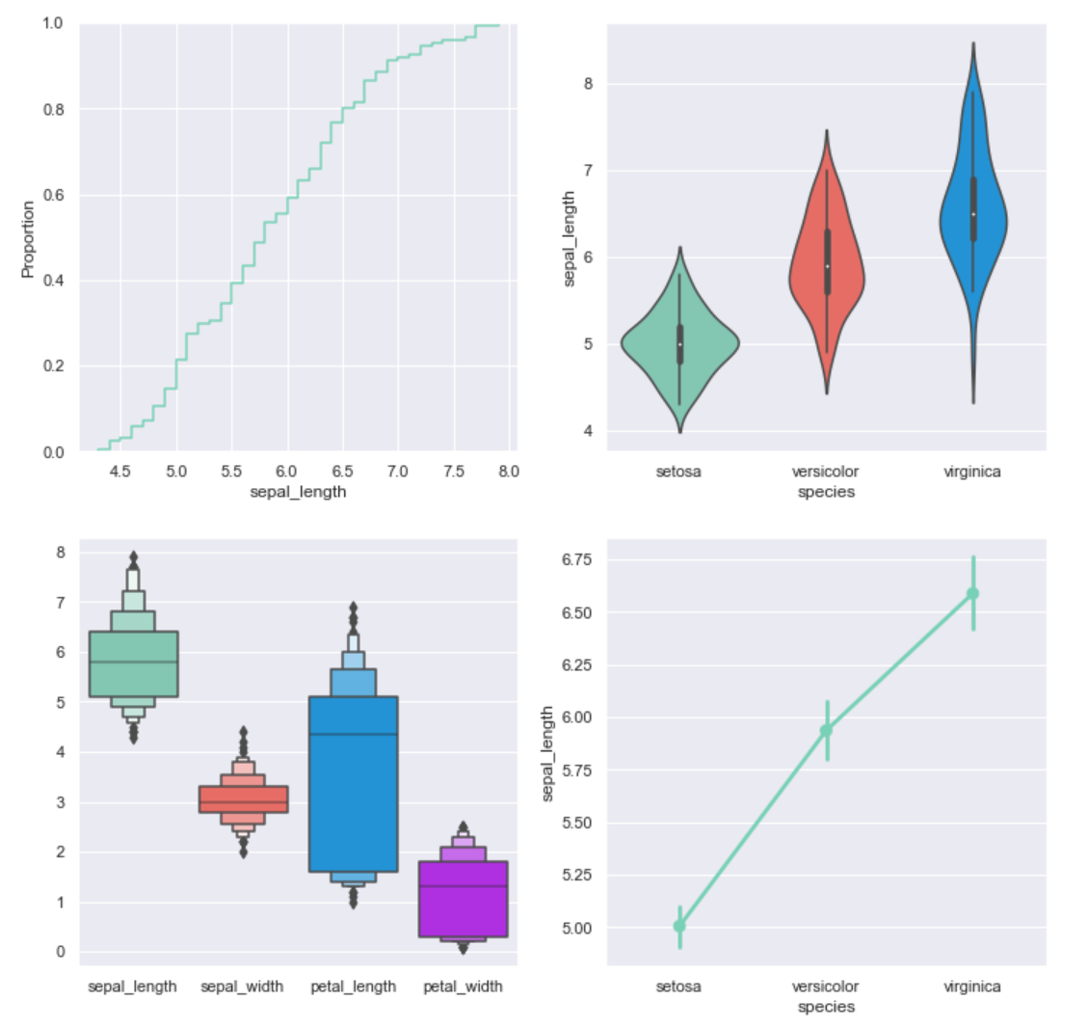
Supplement-Other plots
In TA_seaborn.ipynb

Slide 38
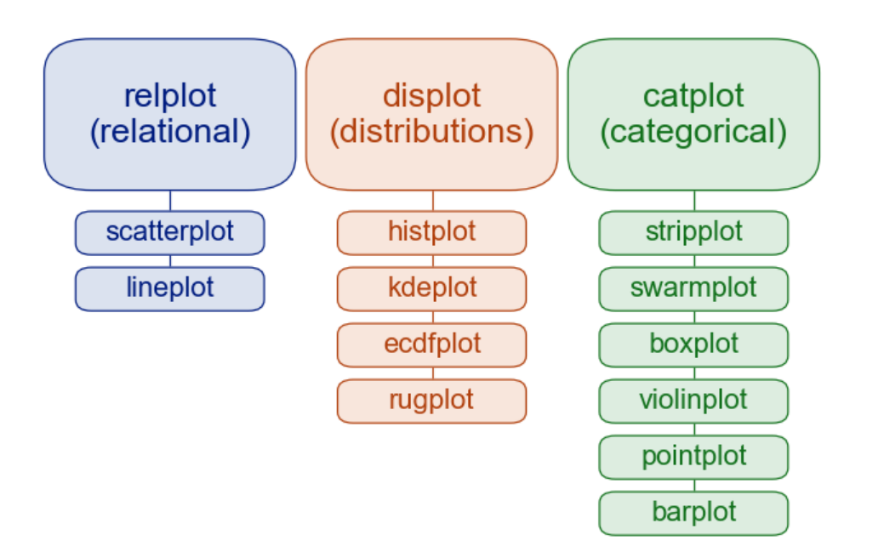
Supplement-Seaborn API
Figure-level functions
Axes-level functions

Slide 39
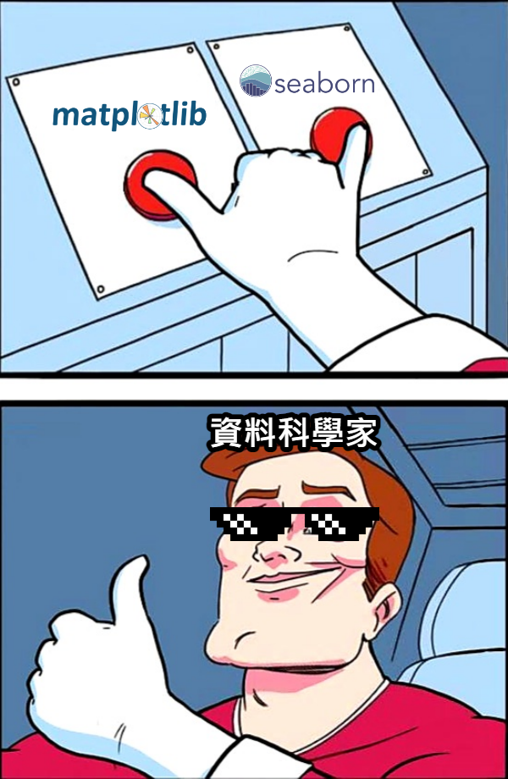
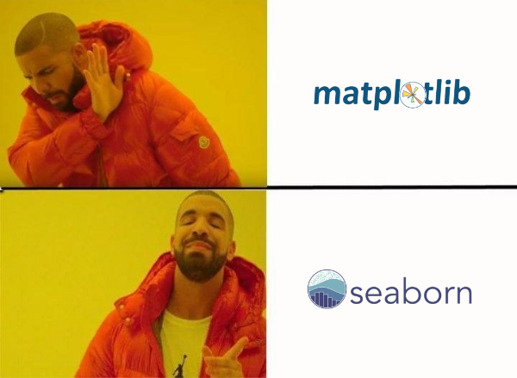
After this TA class:
But exactly:

Slide 40
Thanks for listening！

